Slide 1

OKPlaza 메뉴얼
OKPlaza Server 세팅 메뉴얼
2023.11
2013.02

Slide 2
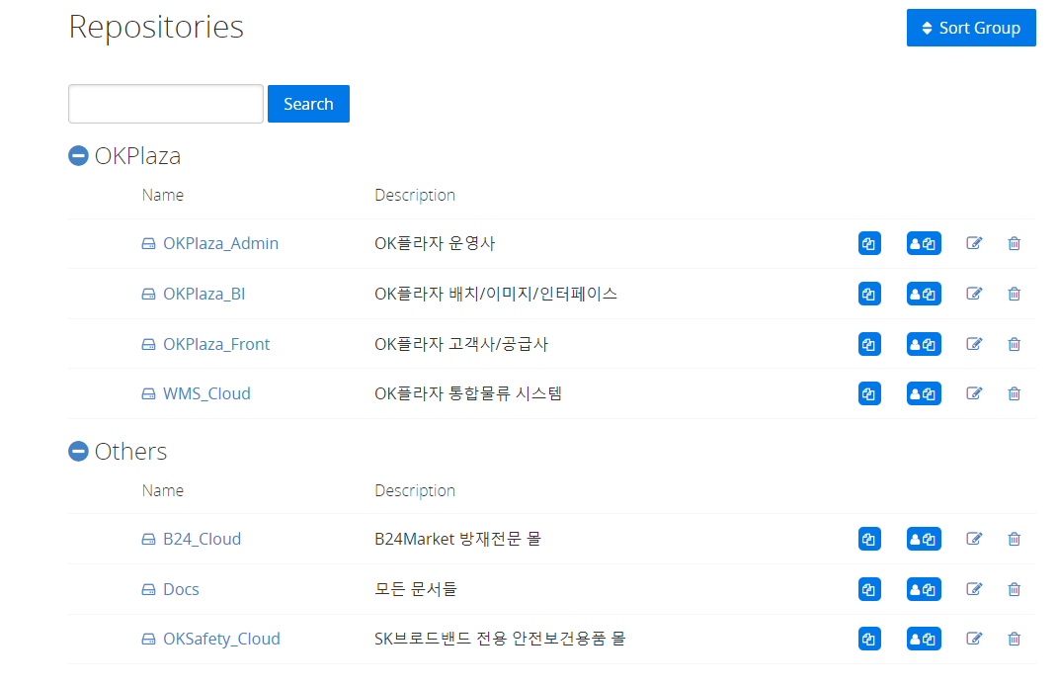

1. Bonobo Git Server URL 복사
Bonobo Git Server 접속(http://http://10.15.73.20:9418/Repository/Index) -> FortiClient(172.20.84.20 연결 되어있어야 함)
Copy repository url 눌러서 url을 copy 합니다.
※ import가 필요한 각 서비스들은 동일한 절차에 의해 clone Project를 받으면 됩니다.

Slide 3
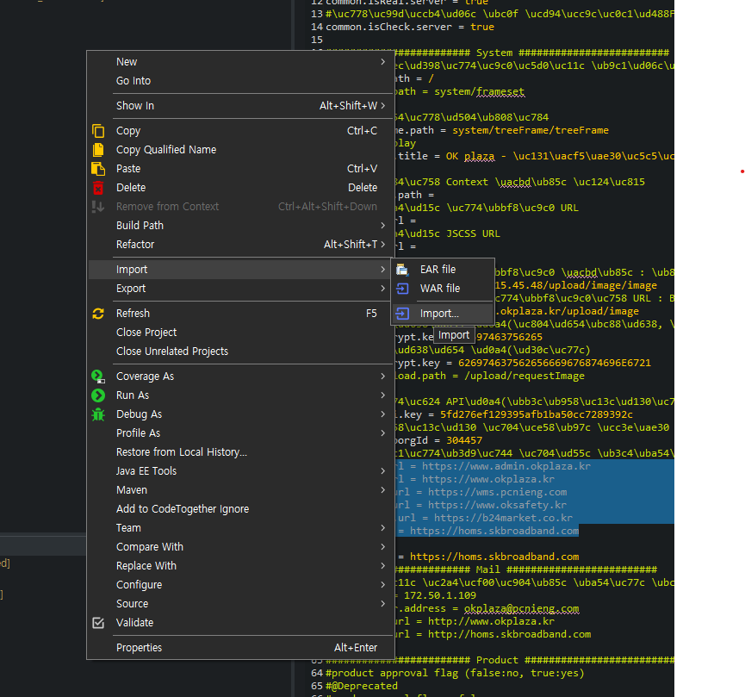
2. 이클립스 프로젝트 import
Import 버튼을 누릅니다.

Slide 4
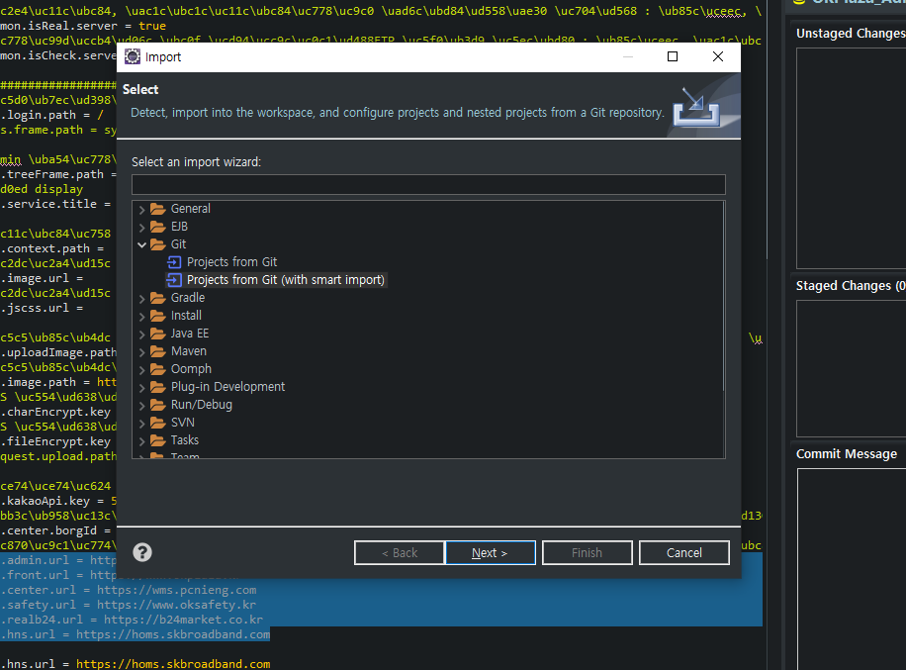
2. 이클립스 프로젝트 import
Projects from git (with smart import) 클릭하고 next button 누릅니다.

Slide 5
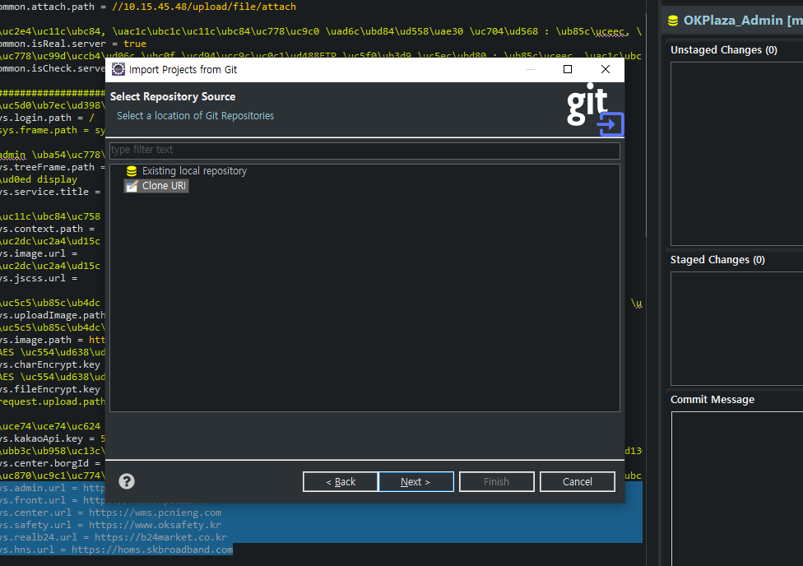
2. 이클립스 프로젝트 import
1. Clone URL을 클릭하고 Next 버튼 누릅니다.

Slide 6
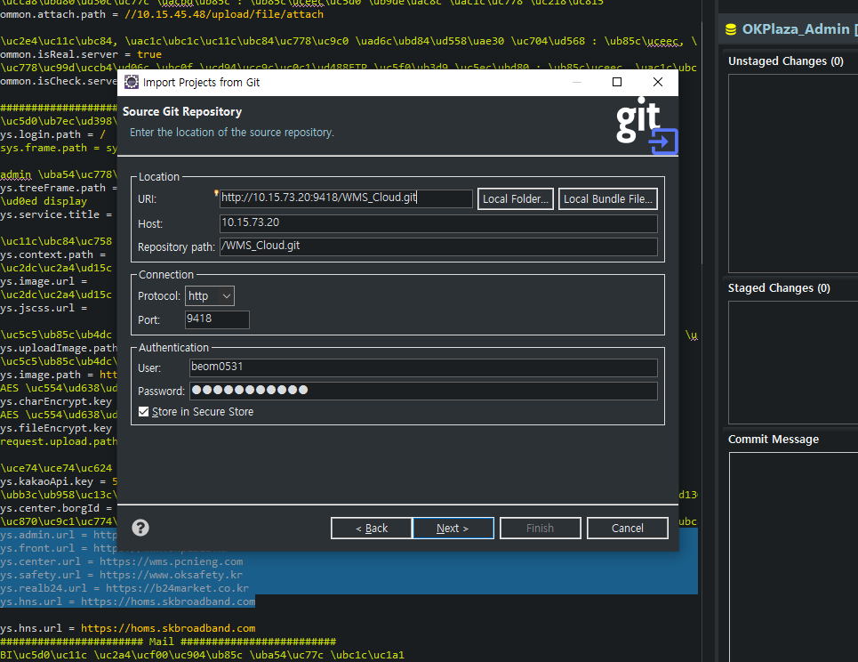
2. 이클립스 프로젝트 import
URL창에 Git에서 복사한 URL 주소를 붙여넣기 합니다.
Next 버튼을 클릭합니다.
※ Bonobo Git Server에 아이디가 필요함으로 아이디가 없다면 아이디 등록을 먼저 진행합니다.

Slide 7
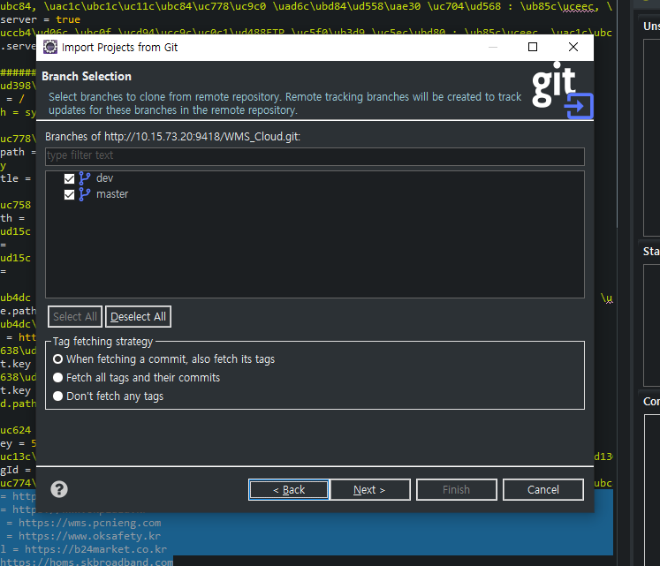
2. 이클립스 프로젝트 import
Dev가 존재하면 dev도 포함하여, dev와 master를 선택합니다.
Next 버튼을 클릭합니다.

Slide 8
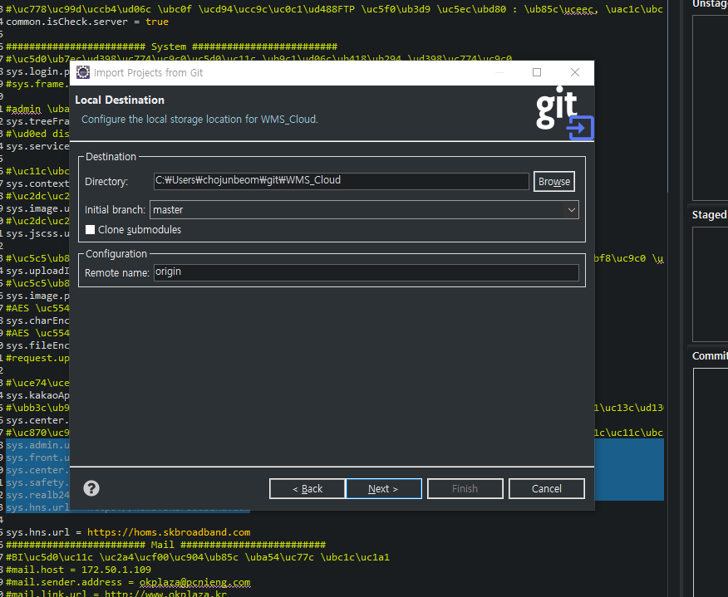
2. 이클립스 프로젝트 import
Directory 창에 Git Server에서 내려받은 프로젝트를 다운로드할 폴더를 지정합니다.
Next 버튼을 누릅니다.

Slide 9
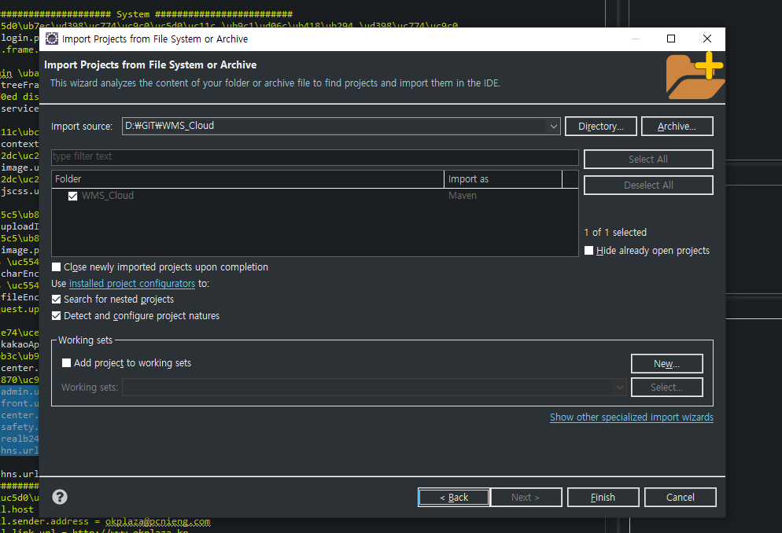
2. 이클립스 프로젝트 import
다운로드가 완료되면 Finish 버튼을 클릭합니다.

Slide 10
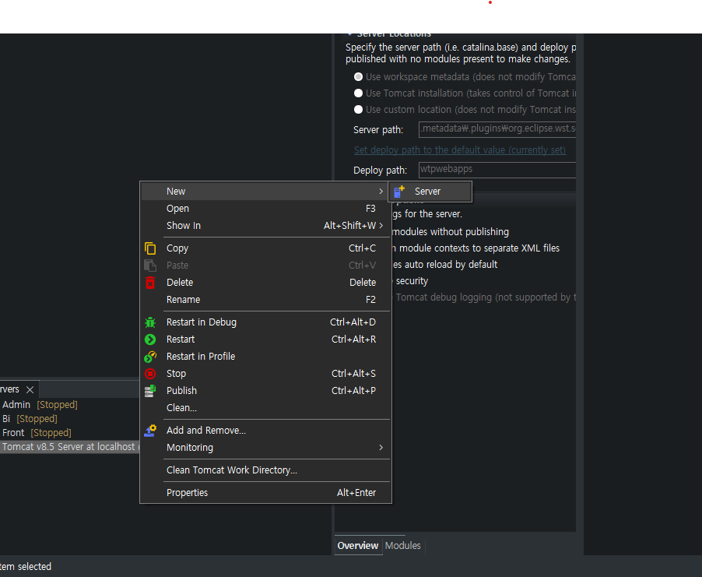
3. 이클립스 프로젝트 server 세팅
서버창에 우클릭을 하고 New > Server를 클릭해줍니다.

Slide 11
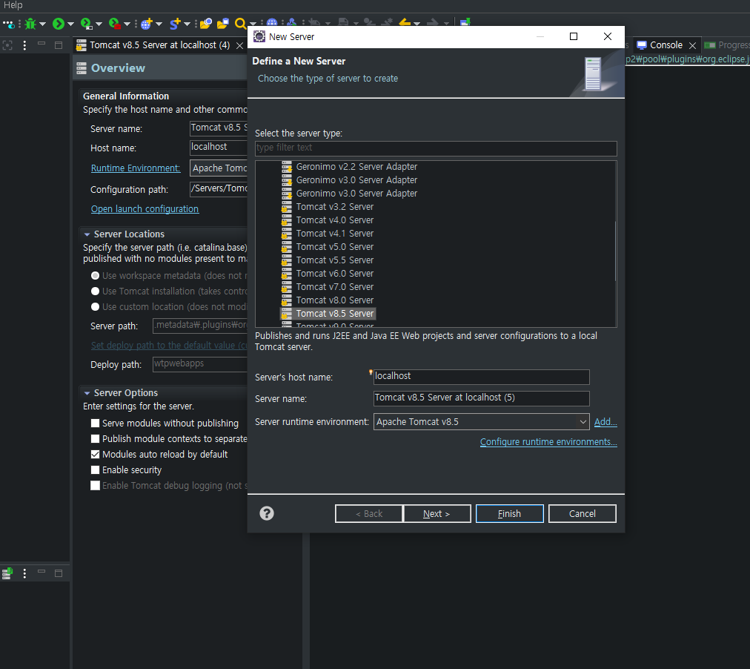
3. 이클립스 프로젝트 server 세팅
Tomcat v8.5 Server를 선택합니다.
Next 버튼을 클릭합니다

Slide 12
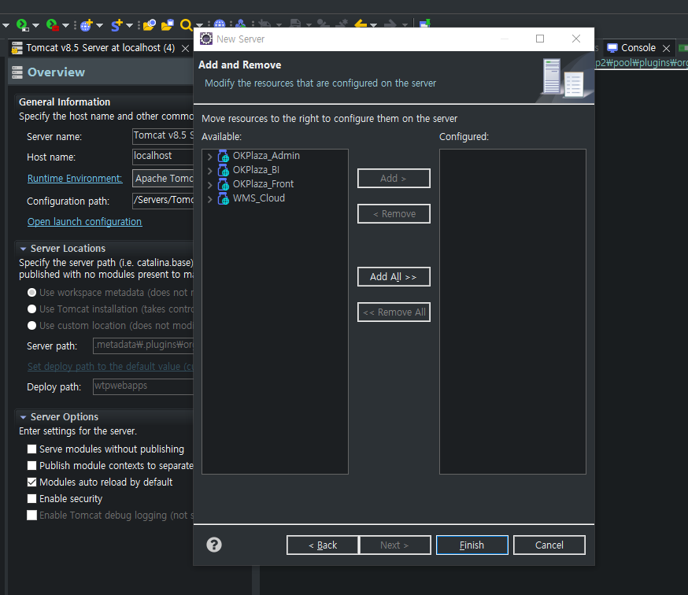
3. 이클립스 프로젝트 server 세팅
Git에서 내려 받은 프로젝트를 클릭합니다.
Add 버튼을 클릭합니다.
Finish 버튼을 클릭합니다.

Slide 13
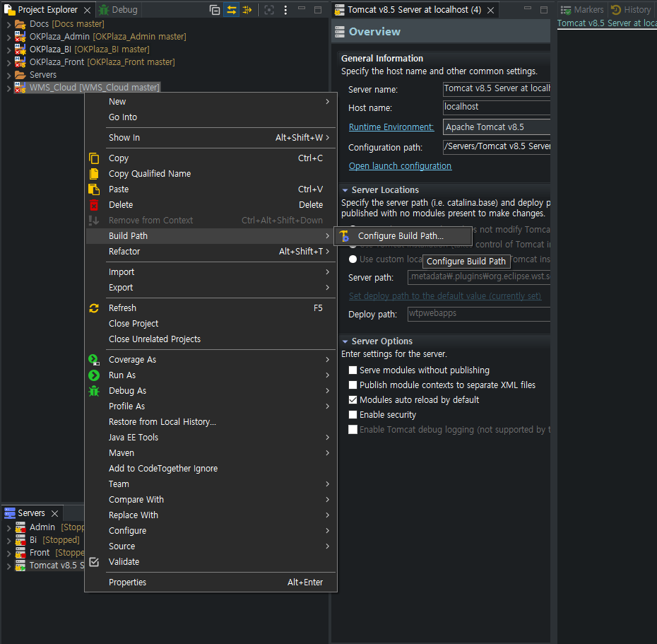
4. 이클립스 프로젝트 Build Path 세팅
Git에서 내려받은 프로젝트를 선택하고 우클릭을 눌러줍니다.
Build Path를 선택하고 Configure Build Path 버튼을 클릭합니다.

Slide 14
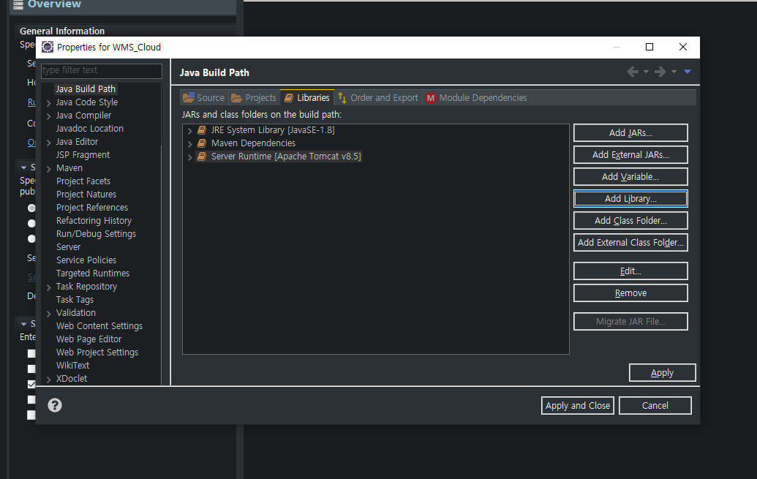
4. 이클립스 프로젝트 Build Path 세팅
Server Runtime이 Libraies에 추가되어 있는지 확인합니다.
※ 현재 사진 상의 Libraries엔 Server Runtime [Apache Tomcat v8.5]이 추가 되어 있지만 설명을 위해 없다고 가정하고 다음장부터 설명이 진행됩니다.

Slide 15
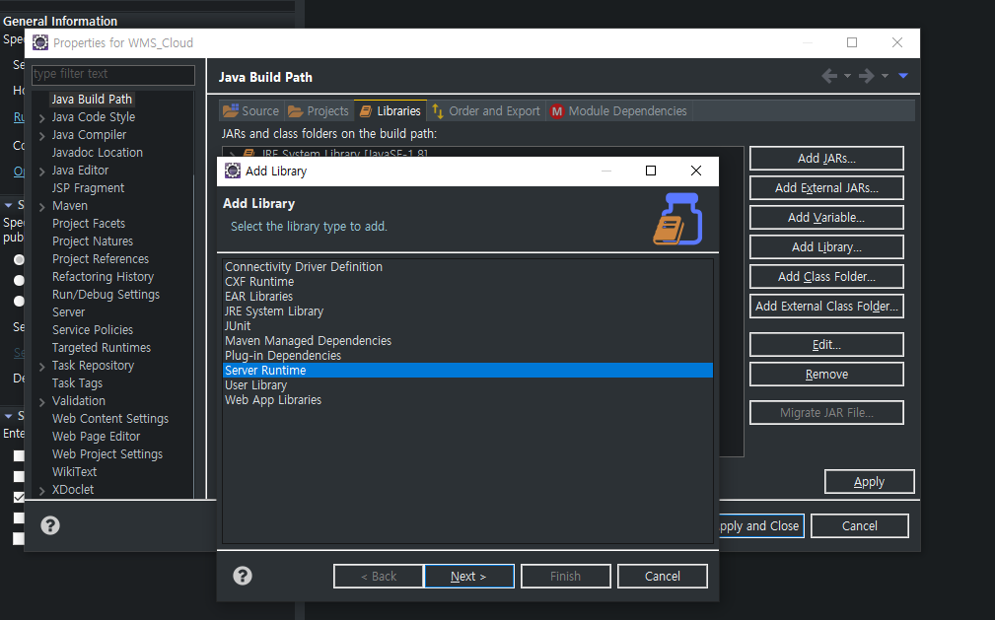
4. 이클립스 프로젝트 Build Path 세팅
Add Library를 클릭합니다.
Server Runtime을 선택하고 Next 버튼을 클릭합니다.

Slide 16
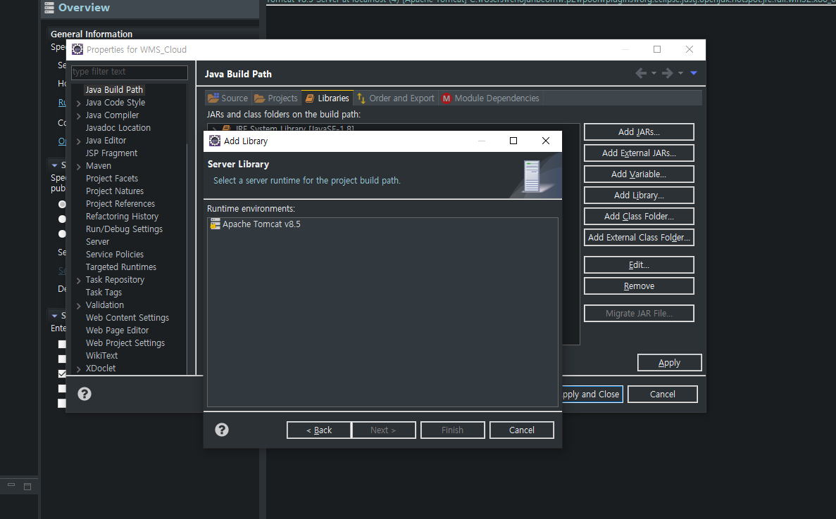
4. 이클립스 프로젝트 Build Path 세팅
Apache Tomcat v8.5를 선택합니다.
Next 버튼을 클릭합니다.

Slide 17
4. 이클립스 프로젝트 Build Path 세팅
JRE System Library[], Maven Dependencies, Serve Runtime이 Libraies에 추가되어 있는지 확인합니다.

Slide 18
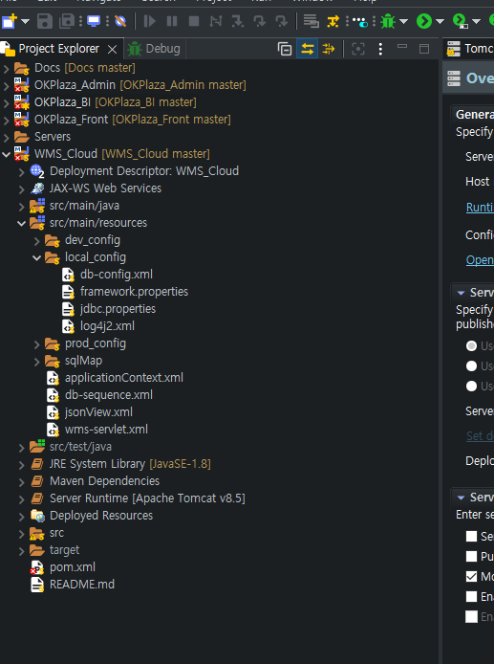
4. 이클립스 프로젝트 세팅
Local_config의 4개의 파일(db-config,xml, framework.properties, jdbc.properties, log4j2.xml)을 복사하여 src/main/resource 폴더에 붙여넣기 합니다.
※ .gitignore 폴더에 db-config.xml, framework.properties, jdbc.properties, log4j2.xml) 파일이 등록되어 있습니다. Dev, prod의 각 환경에 맞게 복사해서 사용하시면 됩니다.

Slide 19
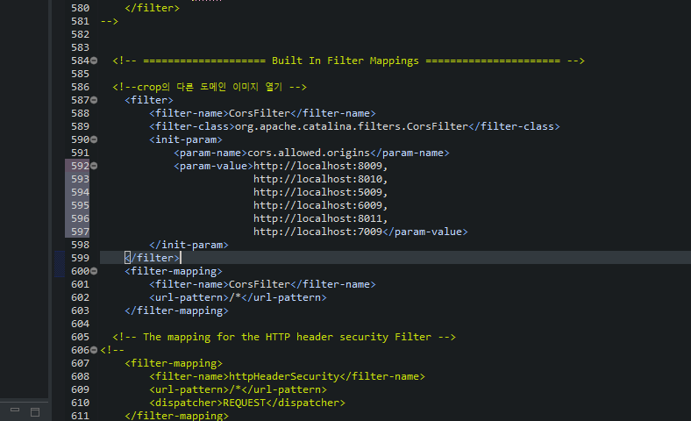
5. file, image 업로드 및 다운로드를 위한 세팅(BI) web.xml
BI 프로젝트의 web.xml에 아래의 코드를 추가합니다.
<filter>
<filter-name>CorsFilter</filter-name>
<filter-class>org.apache.catalina.filters.CorsFilter</filter-class>
<init-param>
<param-name>cors.allowed.origins</param-name>
<param-value>http://localhost:8009,
http://localhost:8010,
http://localhost:5009,
http://localhost:6009,
http://localhost:8011,
http://localhost:7009</param-value>
</init-param>
</filter>
<filter-mapping>
<filter-name>CorsFilter</filter-name>
<url-pattern>/*</url-pattern>
</filter-mapping>

Slide 20
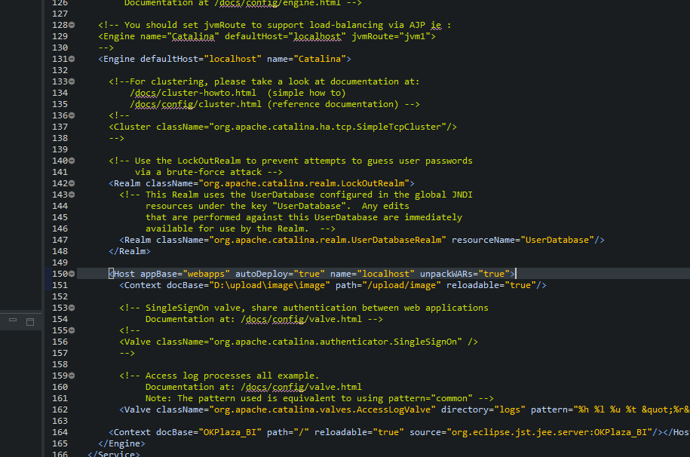
5. file, image 업로드 및 다운로드를 위한 세팅(BI) server.xml
Bi 프로젝트의 Server.xml에 아래의 코드를 추가해줍니다.
<Context docBase="D:\upload\image\image“ path="/upload/image" reloadable="true"/>

Slide 21
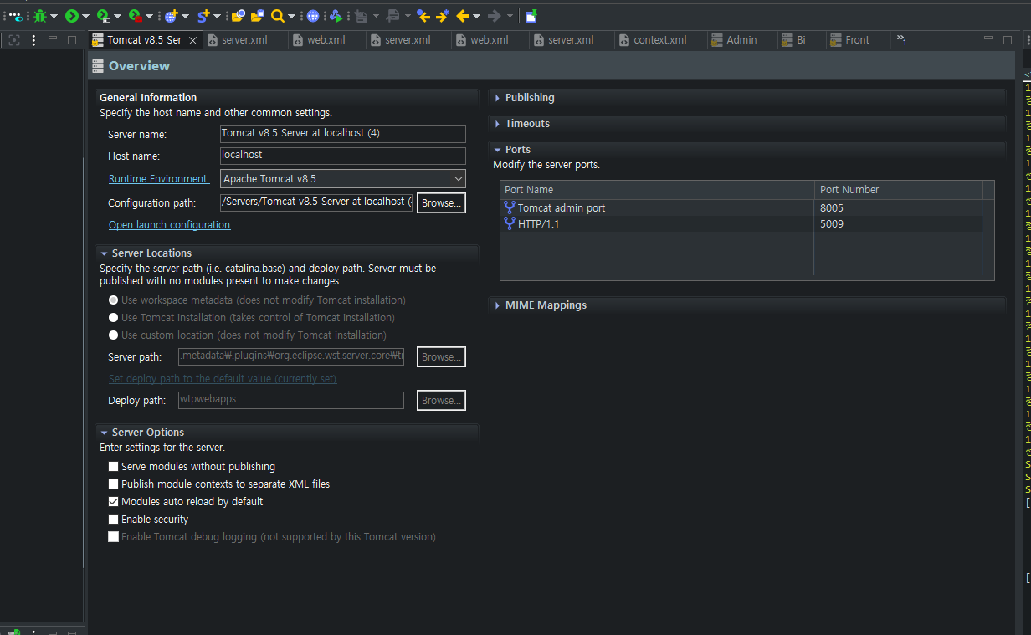
5. file, image 업로드 및 다운로드를 위한 세팅(BI) server.xml
Server의 port를 설정해줍니다.
※ 로컬 환경에서의 HTTP/1.1 port
Front 8009
Admin 8010
Bi 8011
WMS 5009
B24 6009
6. OKSafety 7009

Slide 22
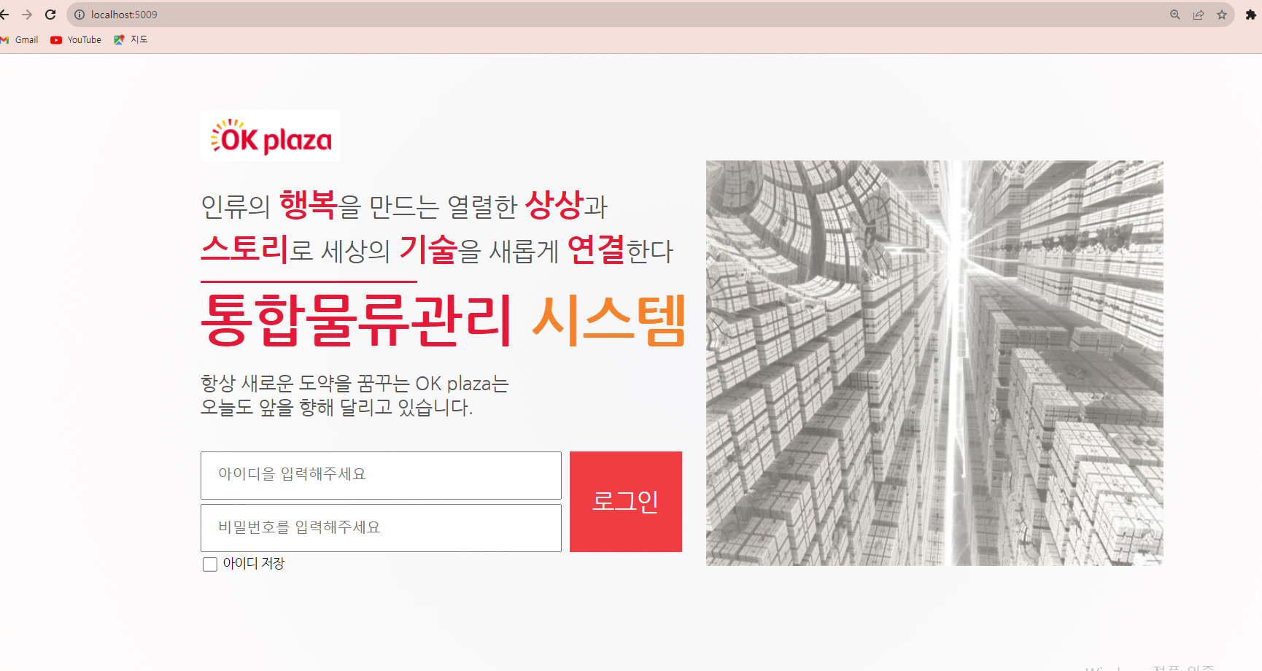
6. 서비스 구동 확인
웹 주소창에 http://localhost:5009를 작성하고 엔터를 누릅니다.
서비스가 정상적으로 구동 되었는지 확인합니다.
※ 로컬 환경에서의 HTTP/1.1 port
Front 8009
Admin 8010
Bi 8011
WMS 5009
B24 6009
6. OKSafety 7009

